Slide 1


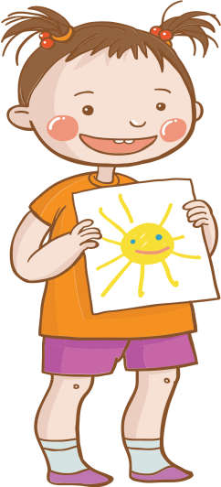
PHÒNG GIÁO DỤC VÀ ĐÀO TẠO QUẬN LONG BIÊN
Trường Tiểu học Phúc Lợi
CHÀO MỪNG CÁC THẦY CÔ
VÀ CÁC CON HỌC SINH!
TẬP LÀM VĂN 5

Slide 2
KHỞI ĐỘNG

Slide 3


Cấu tạo bài văn kể chuyện?
Cấu tạo
1. Mở đầu.
2. Diễn biến.
3. Kết thúc.

Slide 4

Tính cách của nhân vật được thể hiện qua gì?
Tính cách của nhân vật được thể hiện :
Hành động của nhân vật.
Lời nói, ý nghĩ của nhân vật.
Những đặc điểm ngoại hình tiêu biểu.

Slide 5

TẬP LÀM VĂN - LỚP 5
TUẦN 22
KIỂM TRA VIẾT
KỂ CHUYỆN
(Trang 45)

Slide 6

YÊU CẦU CẦN ĐẠT
Viết được một bài văn kể chuyện theo gợi ý trong SGK.
Bài văn rõ cốt truyện, nhân vật, ý nghĩa, lời kể tự nhiên.

Slide 7
KHÁM PHÁ

Slide 8

Chọn một trong các đề sau:
1. Hãy kể lại một kỉ niệm khó quên về tình bạn.
2. Hãy kể lại một câu chuyện mà em thích nhất trong những truyện em đã được học.
3. Kể lại một chuyện cổ tích mà em biết theo lời một nhân vật trong câu chuyện đó.

Slide 9
Xác định yêu cầu đề bài:
1. Hãy kể lại một kỉ niệm khó quên về tình bạn.
- Thể loại:
-Văn kể chuyện
- Kiểu bài:
- Kể một câu chuyện em được chứng kiến hay tham gia.
- Trọng tâm:
- Kể một kỉ niệm đẹp , khó quên.
- Giới hạn :
- Kỉ niệm về tình bạn.

Slide 10
Dàn ý tham khảo kể lại một kỉ niệm khó quên về tình bạn.
I. Mở bài
- Giới thiệu một kỉ niệm đáng nhớ.
- Ấn tượng của em về kỉ niệm đó.
II. Thân bài
1. Miêu tả sơ nét về người mà làm nên kỉ niệm với em.
- Hình dáng; Tuổi của bạn; Đặc điểm mà em ấn tượng.
- Tính cách và cách cư xử của người đó.
2. Giới thiệu kỉ niệm
- Đây là kỉ niệm buồn hay vui?
- Xảy ra trong hoàn cảnh nào, thời gian nào?
3. Kể lại tình huống, hoàn cảnh xảy ra câu chuyện.
- Kỉ niệm đó liên quan đến ai?
- Người đó như thế nào?
4. Diễn biến của câu chuyện
- Nêu mở đầu câu chuyện và diễn biến như thế nào ?
- Trình bày đỉnh điểm của câu chuyện.
- Thái độ, tình cảm của nhân vật trong chuyện.
5. Kết thúc câu chuyện
- Câu chuyện kết thúc như thế nào?
- Nêu suy nghĩ và cảm nhận của bạn qua câu chuyện.
III. Kết bài
Câu chuyện là một kỉ niệm đẹp thời cắp sách đến trường. Nó đã cho em một bài học quí giá và em sẽ không bao giờ quên kỉ niệm này.

Slide 11
2. Hãy kể lại một câu chuyện mà em thích nhất trong những truyện em đã được học.
- Thể loại:
-Văn kể chuyện
- Kiểu bài:
- Kể một câu chuyện có nội dung cho sẵn.
- Trọng tâm:
- Kể một câu chuyện.
- Giới hạn :
- Câu chuyện được học mà em thích nhất.

Slide 12

Lập dàn bài chi tiết ( tham khảo):
1. Mở bài: - Giới thiệu câu chuyện mà em đã được nghe, được đọc.
- Câu chuyện em được nghe kể hay đọc qua sách báo?
- Câu chuyện kể về nhân vật nào?
2. Thân bài
- Nêu hoàn cảnh xảy ra câu chuyện:
+ Tên, tuổi, quê quán của nhân vật
+ Sự việc 1 ---> Sự việc 2 ---> Sự việc 3 -----> Sự việc kết thúc
+ Những hoạt động và đóng góp của nhân vật đó
3. Kết bài:
- Nêu cảm nghĩ của em về câu chuyện, về nhân vật đó
- Rút ra bài học cho bản thân.

Slide 13
3. Kể lại một chuyện cổ tích mà em biết theo lời một nhân vật trong câu chuyện đó.
- Thể loại:
- Văn kể chuyện
- Kiểu bài:
- Kể một câu chuyện có nội dung cho sẵn
- Trọng tâm:
- Kể một câu chuyện cổ tích em đã nghe , đã đọc
- Giới hạn :
- Kể theo lời một nhân vật

Slide 14
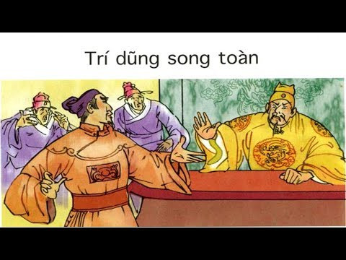
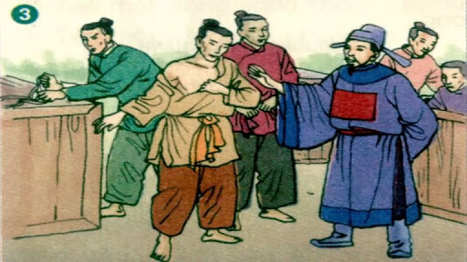
Ông Nguyễn Khoa Đăng

Slide 15



Slide 16



Slide 17
Lưu ý khi viết bài:
Trình bày bố cục đủ 3 phần:
+ Mở bài .
+ Diễn biến (thân bài).
+ Kết thúc.
Sắp xếp các sự việc hợp lí.
Xây dựng nhân vật có tính cách rõ nét.
Thể hiện rõ ý nghĩa câu chuyện.

Slide 18
THỰC HÀNH

Slide 19


Viết bài: 35 - 40 phút

Slide 20
Chúc các em
học tốt!

